Slide 1
WILlKommen zur ESAG 2024
Fachschaft Psychologie
27. September 2024
Notes:
Folien werden auf Ilias hochgeladen im Fachschaftsordner (Passwort: fspsy)
keine videoaufnahmen!!

Slide 2
10000 Fragen…
Wo kriege ich Hilfe?
Wie lerne ich für Prüfungen?
Herrscht Anwesenheitspflicht?
Wie sieht eine Prüfung aus?
Was macht die Fachschaft?
Wo kriege ich was zu essen?
Ich bin krank, was nun?
Kann ich nebenbei jobben?
Was kann mein Semesterticket?
Wo sind die ganzen Räume?
Welche Bücher brauche ich?
Muss ich ein Praktikum machen?
Welche Module muss ich belegen?
Was mache ich hier eigentlich?

Slide 3
Das Programm
Tag | Uhrzeit | Was steht an?
Fr 27.09 | jetzt | Begrüßung durch den Fachschaftsrat
Mo 30.09. | 11:30 Uhr | AStA Begrüßung
 | 14:00 Uhr | Essen und Trinken (auf dem P2)
Di 01.10. | 14:00 Uhr | Campusralley (Treffpunkt am Fachschaftsraum)
 | 18:00 Uhr | Ausklang am Fachschaftsraum
Mi 02.10. | 14:00 Uhr | Düsseldorf-Tour (Treffpunkt am Fachschaftsraum)
Fr 04.10. | 15:00 Uhr | Speed-Friending (Treffpunkt am Fachschaftsraum)
 | 17:00 Uhr | Math.Nat.-Ausklang
Notes:
Bechermitnehmen unbedingt erwähnen!!!!!!!! → ab Dienstag!!!!!!!!

Slide 4
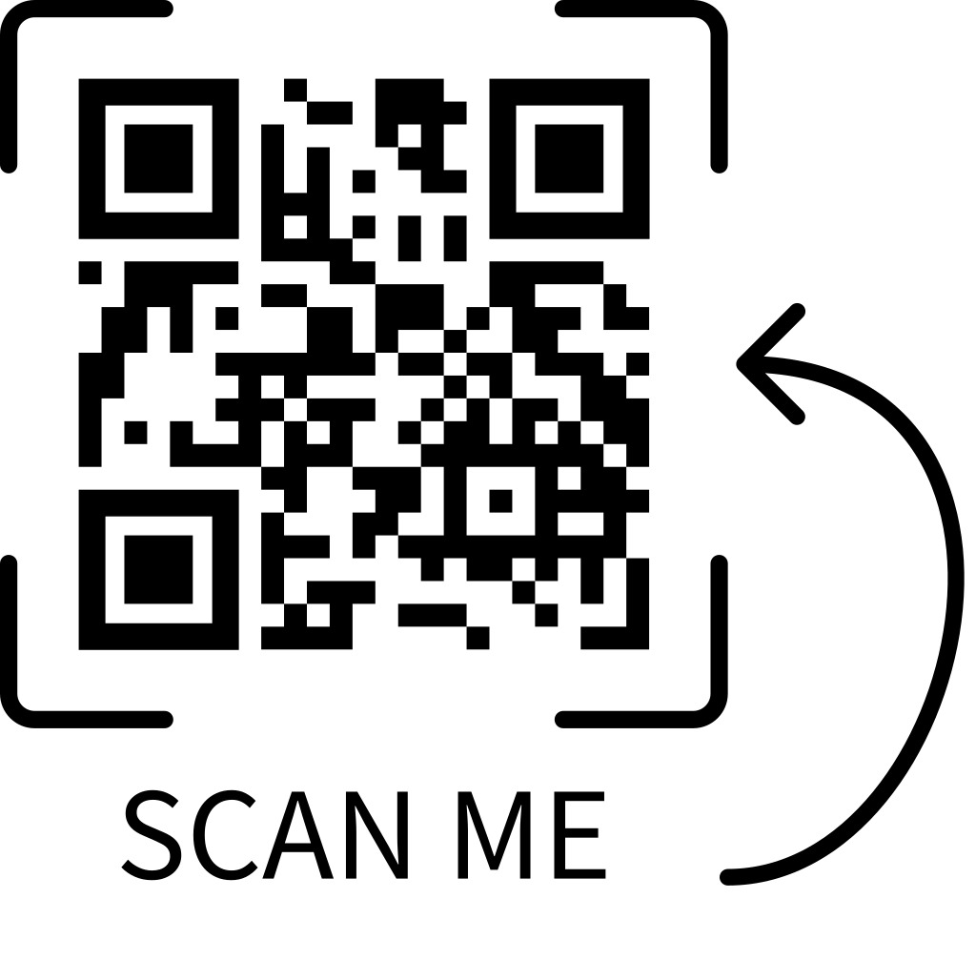
Ersti-fahrt
- Die Ersti-Fahrt findet statt vom 18. – 20.10
- Richtet sich an alle Studenten des 1. Semesters im Bachelor und Master
- Teilnahme ab 18 Jahren
- Anmeldeschluss: 10.10
- https://forms.gle/mie3Fe8eHkKrY7KaA
Notes:
- Googleformular ausfüllen
Es gibt 72 Plätze, wovon 15 für Helfer*innen und Fachschaft vorgesehen sind
Es wird nach Los entschieden, wer einen Platz bekommt und dann wird nach Warteliste vorgegangen, falls Leute nachrücken
Kosten für die Fahrt 40,-
Schullandheim Barkhausen (Nähe Osnabrück)
Teilnahme ab 18 Jahren
Anmeldeschluss: 10.10
- Bei Auslosung muss dann die Studienbescheinigung an uns per Mail geschickt werden, weitere Infos folgen aber

Slide 5
Wer wohnt(e) am weitesten Entfernt?
Holland?
Aus der weiten Welt?
Österreich?
Notes:
Wer kommt aus Düsseldorf?
Wer kommt aus Köln?
Wer kommt vom “Dorf“, mit weniger als 10.000?
Wer kommt aus dem kleinsten Dorf?
Wessen Geburtsort ist am weitesten von Düsseldorf weg?
Wer ist älter als 25?
Wer ist jünger als 18?
Wer hatte Psychologie als Schulfach?
Wer isst Nutella mit Butter?
Wer ist Single?

Slide 6
Nochmal an alle: herzlich willkommen in der schönsten stadt am rhein!

Slide 7
Ausrichtung des Studiengangs
Angesiedelt in der Math.-Nat.-Fak.
Institut für Experimentelle Psychologie

Slide 8
Math.-Nat.-Fak.?!
Universität
Fakultäten
Medizinische Fakultät
Philosophische Fakultät
…
Mathematisch-Naturwissenschaftliche Fakultät
Institute
Mathe
Bio
…
Institut für experimentelle Psychologie
Abteilungen
Allgemeine Psychologie
Differentielle Psychologie
...

Slide 9
Arbeitsgruppen der Psychologie

Slide 10
Allgemeine Psychologie
Leitung: Prof. Dr. Martin Heil
Keine Lehre im Bachelor und Master
aber: z.B. Abschlussarbeiten dennoch möglich ;)

Slide 11
Mathematische und kognitive Psychologie
Leitung: Prof. Dr. Ute J. Bayen, Ph.D.
Lehre im Bachelor:
Pflichtmodul B1 „Quantitative Methoden I“
Pflichtmodul B2 „Quantitative Methoden II“
Pflichtmodul J „Entwicklungspsychologie“
Lehre im Master:
Pflichtmodul A „Quantitative Forschungsmethoden und Evaluation“

Slide 12
Allgemeine Psychologie und Arbeitspsychologie
Leitung: Prof. Dr. Axel Buchner
Lehre im Bachelor:
Pflichtmodul G „Allgemeine Psychologie I“
Basismodul M „Arbeitspsychologie und Ergonomie“
Aufbaumodul P „Arbeitspsychologie und Ergonomie“
Lehre im Master (Prof. Dr. Bell):
Pflichtmodul E „Angewandte Kognitive Psychologie“
Wahlpflichtmodul I „Angewandte Kognitive Psychologie“

Slide 13
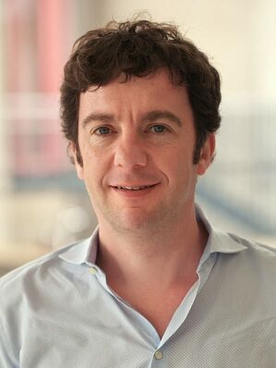
Biologische Psychologie
Leitung: Prof. Dr. Christian Bellebaum
Lehre im Bachelor:
Pflichtmodul I „Biologische Psychologie“
Basismodul O "Neurowissenschaftliche Psychologie“
Lehre im Master:
Pflichtmodul G „Neurowissenschaftliche Psychologie“

Slide 14
Biologische Psychologie des entscheidungsverhaltens
Leitung: Prof. Dr. Gerhard Jocham
Lehre im Bachelor:
Pflichtmodul C „Versuchsplanung und -auswertung“
Pflichtmodul H „Allgemeine Psychologie II“

Slide 15
Biologische Psychologie und sozialpsychologie
Leitung: Prof. Dr. Bettina M. Pause
Lehre im Bachelor:
Pflichtmodul L „Sozialpsychologie“
Aufbaumodul Q „Klinische Psychologie: Allgemeine Verfahrenslehre der Psychotherapie“

Slide 16
Diagnostik und differentielle psychologie
Leitung: Prof. Dr. Jochen Musch
Lehre im Bachelor:
Pflichtmodul K „Differentielle Psychologie und Persönlichkeitspsychologie“
Pflichtmodul E „Grundlagen der Diagnostik“
Pflichtmodul F „Diagnostische Verfahren“
Lehre im Master:
Pflichtmodul B „Psychologische Diagnostik“
Link zur Playlist

Slide 17
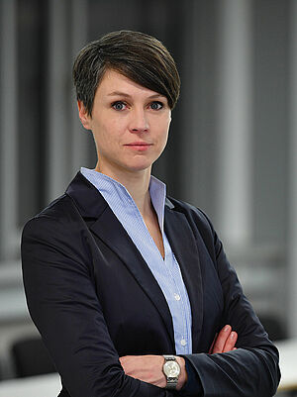
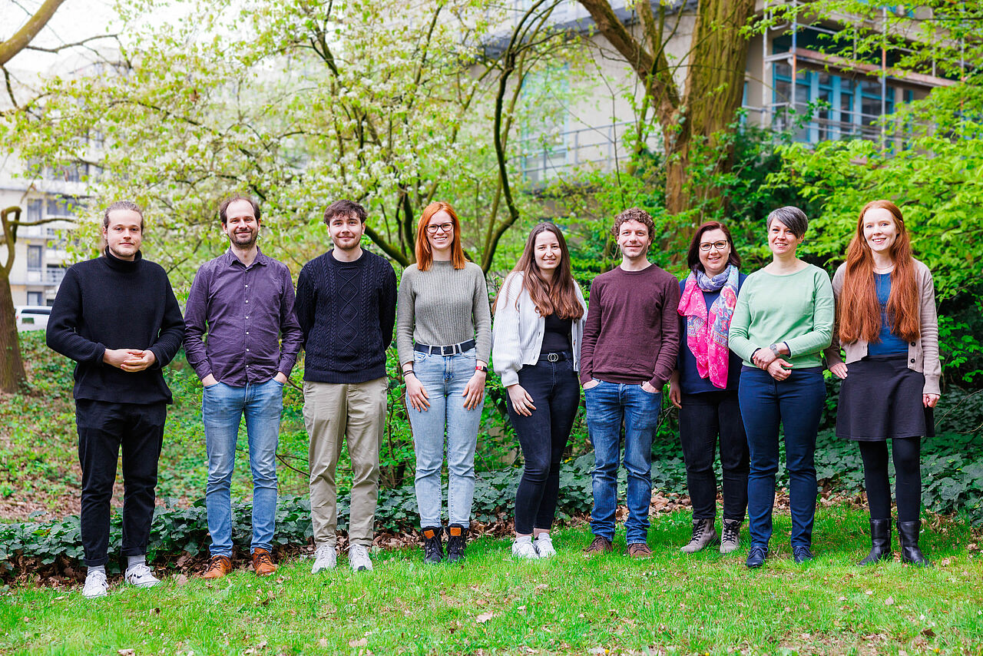
Klinische Psychologie
Leitung: Prof. Dr. Susanne Becker
Lehre im Bachelor:
Basismodul N „Klinische Psychologie: Störungslehre“
Pflichtmodul X, „Präventive und rehabilitative Konzepte“
Pflichtmodul Y „Berufsethik und Berufsrecht“
Lehre im Master:
Pflichtmodul F „Klinische Psychologie“
Wahlpflichtmodul K, „Neurowissenschaftliche Psychologie“
Wahlpflichtmodul J „Klinische Psychologie“

Slide 18
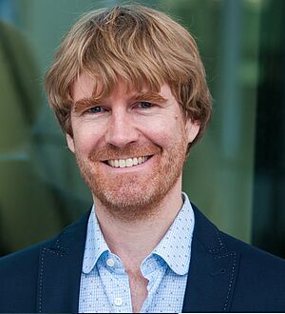
Vergleichende Psychologie
Prof. Dr. Tobias Kalenscher
Lehre im Bachelor:
Pflichtmodul A1, A2 & A3 (Alles ein Modul)
A1 „Grundlagen der Medizin“
A2 „Grundlagen der Pharmakologie“
A3 „Kognitiv-affektive Neurowissenschaften“
Aufbaumodul R "Neurowissenschaftliche Psychologie"

Slide 19
Wahrnehmungs-psychologie
Prof. Dr. Eckart Zimmermann
Lehre im Bachelor:
Pflichtmodul D „Experimentelles Praktikum“

Slide 20
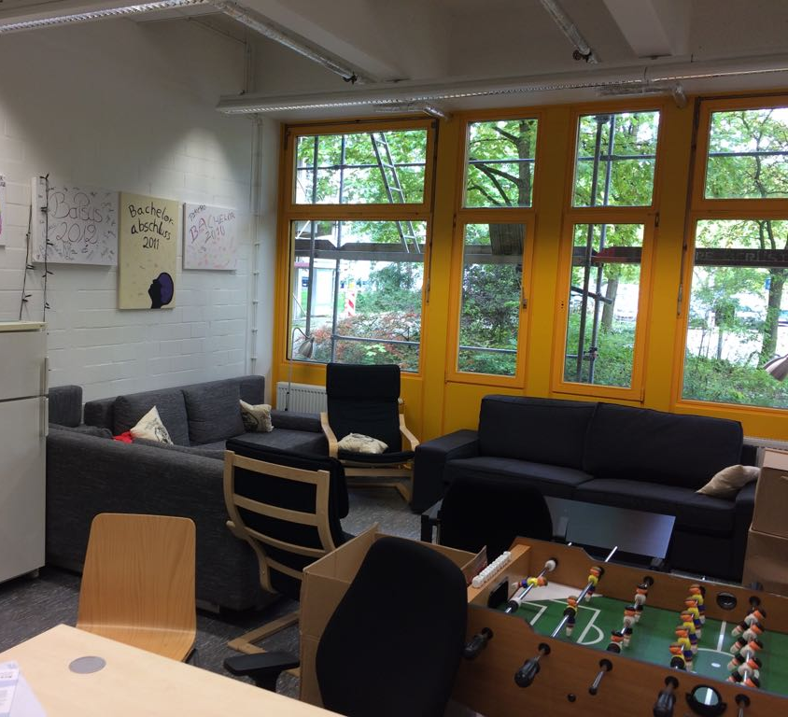
Die FaChschaft
23.03.U1.63

Slide 21
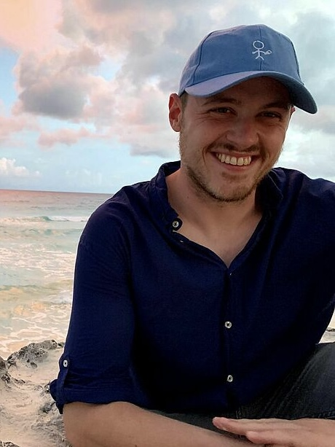
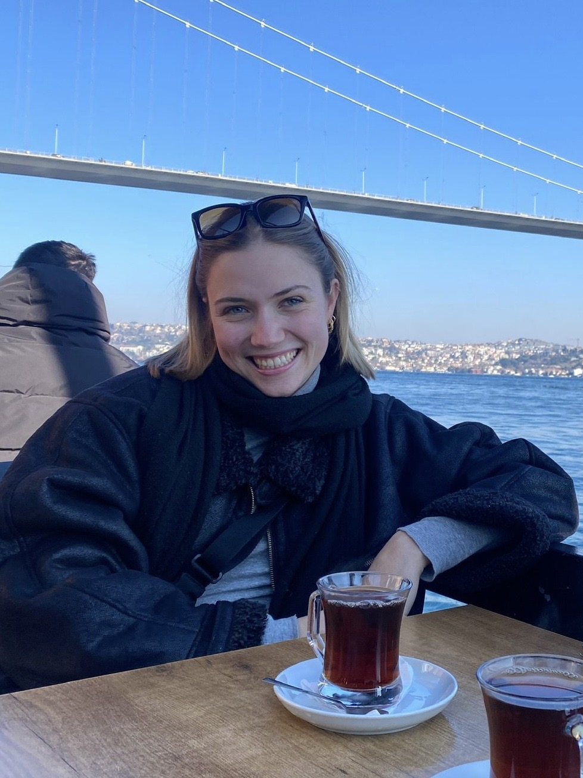
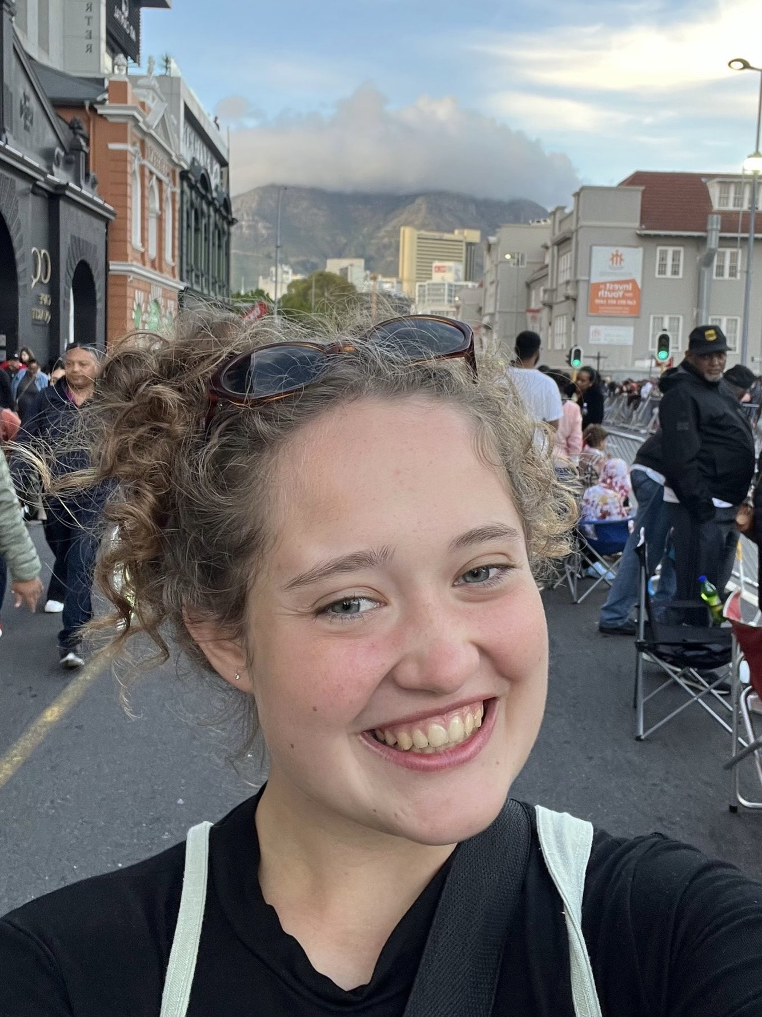
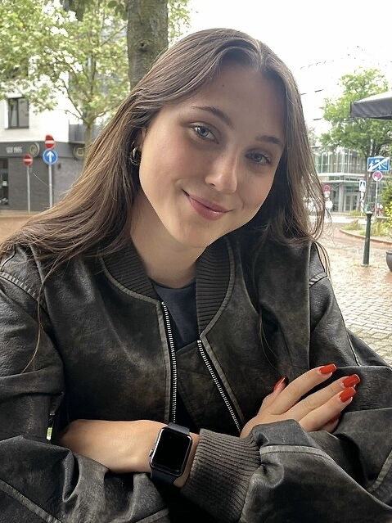
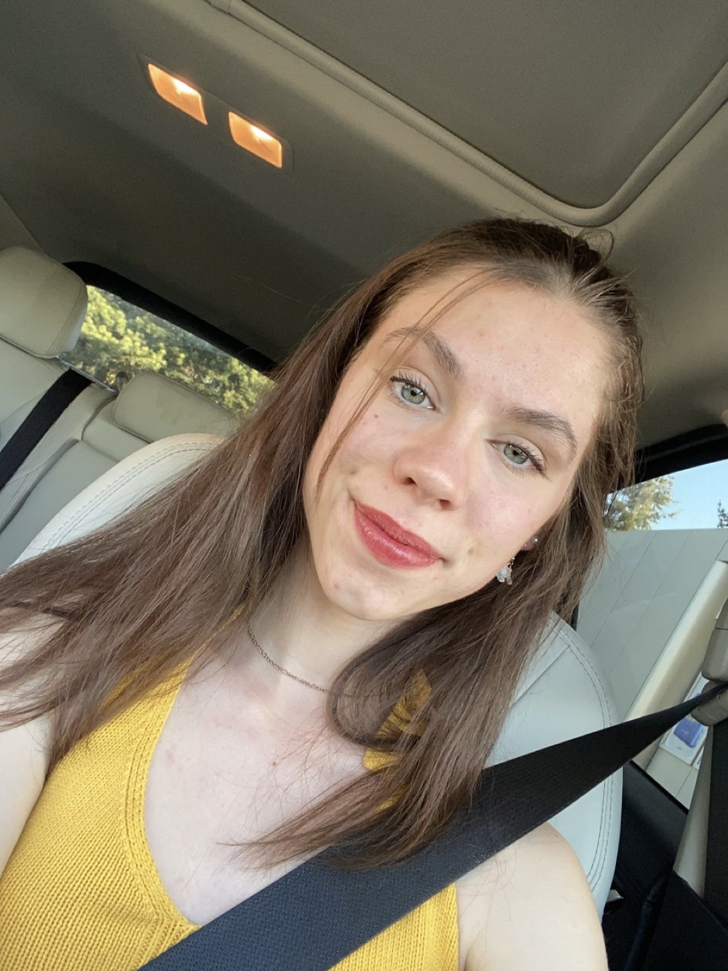
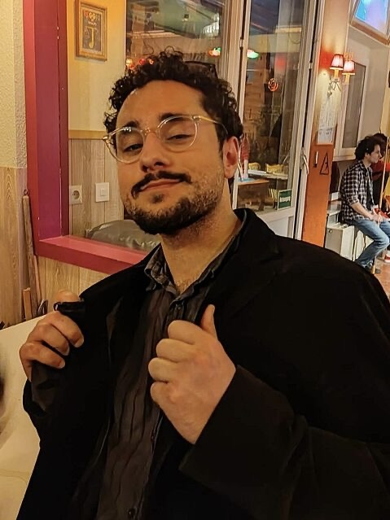
DAS ist euer Fachschaftsrat!
Elias
Ella
Hagen
Jesko
Joelle
Lena
Lilli
Ole
Paulina
Pauline
Simon
Sophie
Vektor

Slide 22
Was ist der Fachschaftsrat?
13 gewählte Studis: „Die Fachschaft“
1x pro Semester gewählt (Januar/Juli)
Vertreter aller Psychologiestudis
Ziel: Verbesserung des Studiums für uns alle!
Ansprechpartner rund ums Studium
Kommunikation zwischen Professoren und Studis
Notes:
Auf Altfragen verweisen (nicht bei Profs ansprechen, etc.!!!)

Slide 23
Was ist der Fachschaftsrat?
Hinweise zur Prüfungsvorbereitung
Vorträge aus der Praxis
Sprechstunden
Organisieren von Veranstaltungen
Notes:
Sprechstunden folgen noch

Slide 24
Wenn was ist…
fspsy@hhu.de
Instagram: @psychofachschaft
Discord: https://discord.gg/pfJkV8ApD7
Fachschaftsraum: 23.03.U1.63
Sprechzeiten: werden folgen…
Homepage: www.psychologie.hhu.de/fachschaft

Slide 25
Noch ein letzter Hinweis…
„Die Fachschaft hat gesagt, dass…“
„In der Prüfungsordnung steht, dass…“
Persönliche Nachrichten an Fachschaftler:innen
Die Fachschaft anschreiben (z.B. per Mail) oder eine Sprechstunde ausmachen ☺
In den Prüfungsphasen kann alles mal ein bisschen länger dauern, wir machen das ja auch nur freiwillig neben dem Studium ☺

Slide 26
Eure offiziellen WhatsApp-gruppen
jndj
Master-Gruppe
Bitte benehmt euch und kein unnötiger Spam. Danke <3

Slide 27
Wer sind wir?
Die PsyFaKo ist die Interessenvertretung aller Psychologiestudierenden im deutschsprachigen Raum.
Was machen wir?
Ziele der PsyFaKo sind die Vernetzung der Fachschaften und politische Einflussnahme. Zum Austausch zwischen den Fachschaften und der Organisation der ganzjährlichen politischen Arbeit tagt die PsyFaKo einmal pro Semester. Diese Konferenz wird jedes Mal von einer anderen Fachschaft ausgerichtet.
Was hast Du von uns?
Politische Vertretung deiner Interessen, die Masterliste als Entscheidungshilfe, Vernetzung mit anderen Psychologie- Studierenden und spaßige Wettkämpfe bei der PsychOlympia!
psyfako.org
psyfako
psyfako

Slide 28
Unsere Arbeitsgruppen
AG Bachelor-Master
AG CHE-Ranking
AG Entstigmatisierung
AG Interprofi
AG Marketing
AG Open Science
AG PsychThG
AG PsychOlympia
AG Zulassungstest
Wie kannst Du bei uns
Mitmachen?
Frag bei deiner Fachschaft nach!
Informiere dich auf unserer
Webseite und unseren Social- Media Kanälen!
Tritt unserer Inhalte-Gruppe auf Telegram bei:
Wir freuen uns auf dich!
psyfako.org
psyfako
psyfako

Slide 29
Bachelor of science…
Regelstudienzeit: 6 Semester
“berufsqualifizierend”
Zugangsberechtigung zum Studium Psychologie M.Sc

Slide 30
Bachelor Einführungsveranstaltung
Orientierungstutorium 1: Montag 07.10., 12.30-14.00 Uhr, Hörsaal 3H
Orientierungstutorium 2: Montag 07.10., 14.30-16.00 Uhr, Hörsaal 2E
Orientierungstutorium 3: Dienstag 08.10., 10.30-12.00 Uhr, Hörsaal 2E
Das Format ist hybrid, Ihr könnt also entweder im Hörsaal oder von zuhause aus per Zoom unter der Adresse:
https://hhu.webex.com/hhu/j.php?MTID=mb909cf908c428b6d0e1db84ff29acbf5
Notes:
Zoom-Adresse muss noch aktualisiert werden

Slide 31
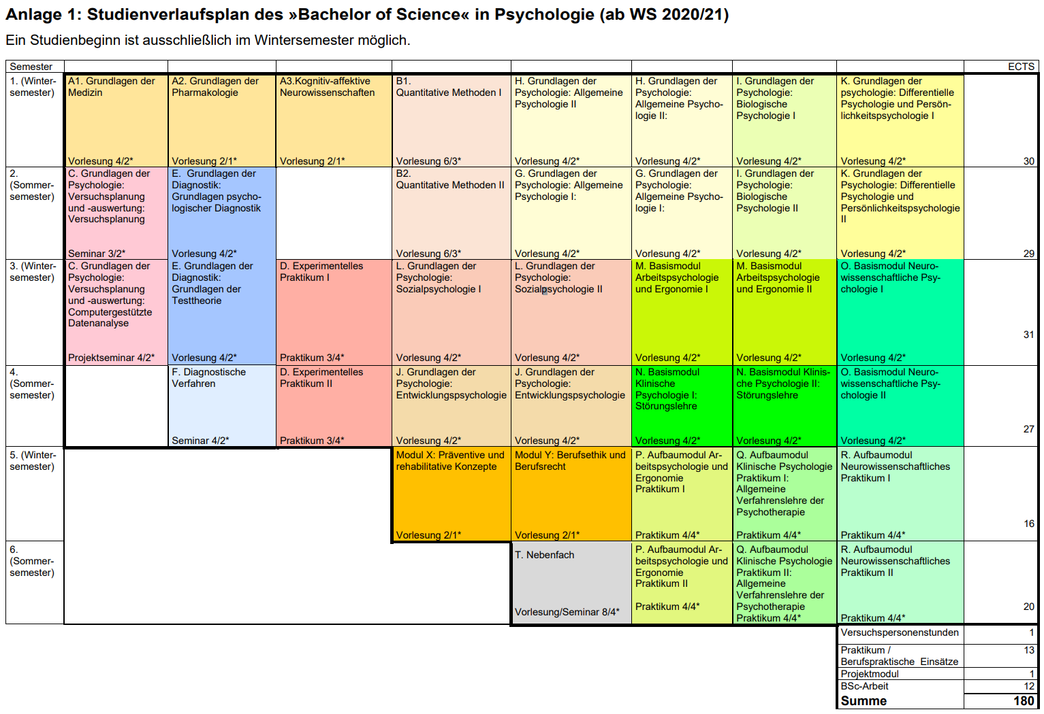
Der Verlauf des Studiums
Grundlagen
Grundlagen
Methoden
Grundlagen & Anwendungen
Schwerpunkte
&
Anwendungen
Übergreifend

Slide 32
Stundenplan – Bachelor
 | MONTAG | DIENSTAG | MITTWOCH | DONNERSTAG | FREITAG
10.30 – 12.00 |  |  | Modul B1: Quantitative Methoden I (Tutorium) 6C oder online Prof. Bayen | Modul A: Grundlagen Medizin, Pharmakologie und Neurowissenschaften 3H (Hybrid) Prof. Kalenscher | Modul A: Grundlagen Medizin, Pharmakologie und Neurowissenschaften 3H (Hybrid) Prof. Kalenscher
12.30 – 14.00 |  |  | Modul B1: Quantitative Methoden I (Tutorium) 6C oder online Prof. Bayen
14.30 – 16.00 |  |  |  | Modul I: Biologische Psychologie I 2D (Hybrid) Prof. Bellebaum
16.30 – 18.00 |  | Modul K: Differentielle Psychologie und Persönlichkeitspsychologie I 3F (Hybrid) Prof. Musch | Modul H: Allgemeine Psychologie II 2A (Hybrid) Prof. Jocham | Modul H: Allgemeine Psychologie II 3H (Hybrid) Prof. Jocham
Notes:
erster Termin 14.10

Slide 33
Master of science…
Regelstudienzeit: 4 Semester
Notes:
KP was da noch auf die Folie kann

Slide 34
Master Einführungsveranstaltung
Mittwoch, den 07. Oktober 2024 um 12᛬30 Uhr
online über Webex (Webex-Link findet Ihr in der Lernplattform ILIAS)
kann den Raum 23.02.U1.81 nutzen (mit eigenem Laptop, usw.)
Weiter Infos: https://www.psychologie.hhu.de/studium-und-lehre-psychologie/master-of-science-studiengang/erstsemestereinfuehrung
Notes:
Der Raum wurde nur für diese Veranstaltung von Herrn Buchner reserviert, für die Personen, die die Veranstaltung vom Campus aus verfolgen wollen
Link muss nochmal erneuert werden

Slide 35
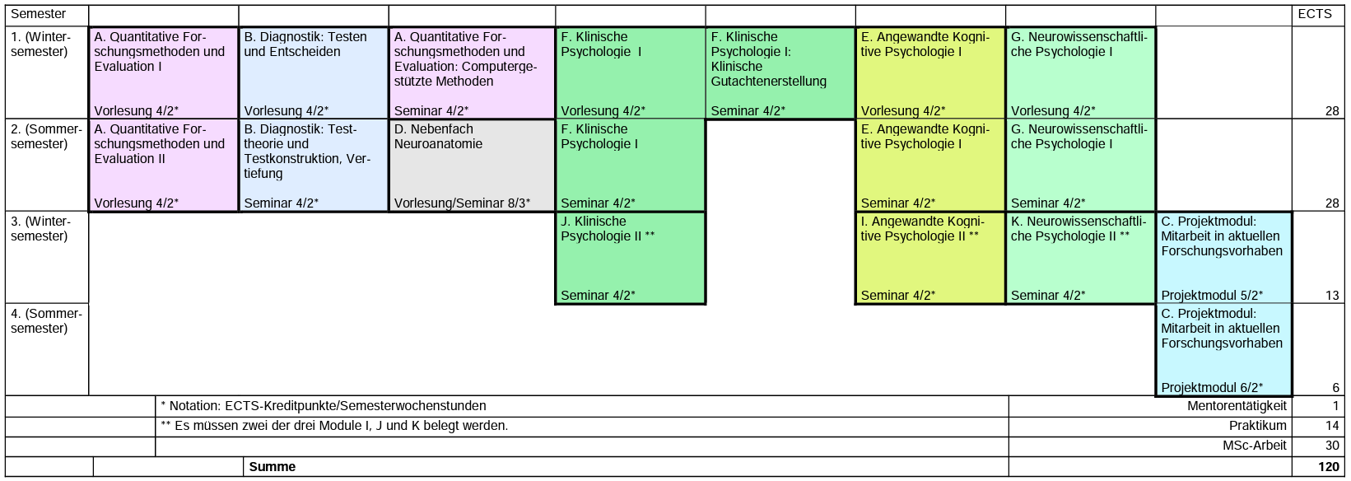
Der Master im Überblick
Einen genauen Überblick über alle Module findet ihr im HIS LSF; https://lsf.hhu.de/
Notes:
Müssen auch machen: Pflichtmodul „Mentorentätigkeit“ und 10 Wochen Praktikum

Slide 36
Vorlesung und Seminar
Für Diagnostik, Neuro, Kognitive- und Klinische Psychologie
Wintersemester → Vorlesungsprüfung (Auswahl zwischen zwei Terminen)
Sommersemester → Seminarprüfung (i.d.R. keine Auswahl!)
Wenn ihr euch entscheidet im Wintersemester die Vorlesung zu besuchen und die Prüfung schreibt, seid ihr automatisch für die Prüfung im Sommersemester auch angemeldet!
Problem: keine Auswahl zwischen den Terminen & Neuroanatomie muss auch direkt auf dem „Ersten“ Termin geschrieben werden
Möglich: mind. 4 Klausuren innerhalb kürzester Zeit
Plant dies frühzeitig ein (Module kann man auch mal schieben …)
Notes:
Bei Modulbelegung im Master beachten: Modulanmeldungen hängen teilweise zusammen
- Im WS: Vorlesung mit Prüfung zu der man sich anmeldet
- dadurch ist ma automatisch im SS direkt für Seminar und Seminarprüfung angemeldet
→ da dann keine Terminauswahl, kann dazu führen, dass in kürzester Zeit min 4 Klausuren geschrieben werden müssen
- außerdem: solltet ihr euch nicht für Vorlesung im WS anmelden, könnt ihr auch nicht an Seminar oder Vertiefungskurs teilnehmen
→ dadurch dann evtl. Längere Studienzeit
- mehr Details in Orientierungstutuorium

Slide 37
Stundenplan – Master
 | MONTAG | DIENSTAG | MITTWOCH | DONNERSTAG | FREITAG
8.30- 10.00 | Klinische Psychologie 3F (Hybrid) Prof. Becker
10.30 – 12.00 |  |  | Angewandte kognitive Psychologie 16.12 (Hybrid) Herr Dr. Bell
12.30 – 14.00
14.30 – 16.00 |  | Quantitative Forschungsmethoden und Evaluation 2A Frau Dr. Scharper | Neurowissenschaftliche Psychologie 5A (Hybrid) Prof. Bellebaum
16.30-18.00 |  |  |  | Diagnostik: Testen und Entscheiden 3F (Hybrid) Prof. Musch

Slide 38
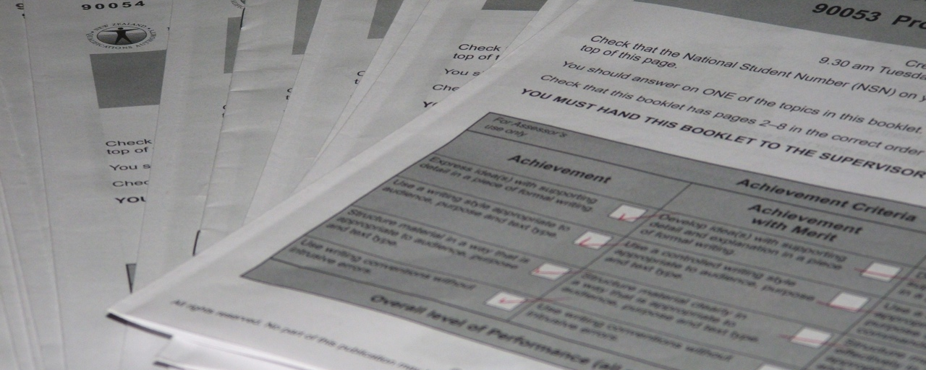
Ohne prüfungen kein Studium

Slide 39
prüfungsanmeldung
Studierendenportal: studierende.uni-duesseldorf.de
Modulanmeldung = Prüfungsanmeldung
Entscheidung für einen von zwei Prüfungsterminen
(Prüfungsperioden zum Ende des alten und zum Beginn des neuen Semesters)
Details in den Orientierungstutorien

Slide 40
Was zählt eine prüfung?
Jede Modulprüfung zählt für die Abschlussnote und wird nach Anzahl der Creditpoints gewichtet.
1 CP sind ca. 30 Stunden Arbeit

Slide 41
durchgefallen? Krank?
Jede Prüfung kann man 2 Mal wiederholen (= 3 Versuche)
Bachelor- oder Masterarbeit kann 1 Mal wiederholt werden
Bei Krankheit den Prüfer und das Prüfungsamt informieren und schnellstmöglich (innerhalb von 4 Tagen nach der Prüfung) ein ärztliches Attest vorlegen, dass man prüfungsunfähig war
Mehr Infos auf der Homepage der Psychologie!
Notes:
Per Mail informieren (Prüfer, am besten immer das jeweilige Seki in CC setzen)

Slide 42
prüfungsordnung
Das und noch viel mehr steht auch in der Prüfungsordnung
Wichtig: Egal was hier erzählt wird. Einzig gültig ist, was in der Prüfungsordnung steht, deshalb guckt immer zuerst dort nach.
Zu einem eigenständigen Studium gehört auch, sich mit der eigenen Prüfungsordnung auszukennen!
Für alle Studiengänge: https://www.psychologie.hhu.de/studium.html

Slide 43
prüfungsordnung
Habt ihr Fragen zu einem speziellen Problem oder seid euch unsicher was etwas bedeutet, so wendet euch am besten erst an die Fachschaft, dann an die Fachstudienberatung oder den Prüfungsausschuss.

Slide 44
Prüfungsausschuss - Bachelor
Vorsitz: Prof. Dr. Tobias Kalenscher
+ Weitere Profs und Mittelbaumenschen
+ Vertreter*innen der Studis

Slide 45
Prüfungsausschuss - Master
Vorsitz: Prof. Dr. Christian Bellebaum
+ Weitere Profs und Mittelbaumenschen
+ Vertreter*innen der studis

Slide 46
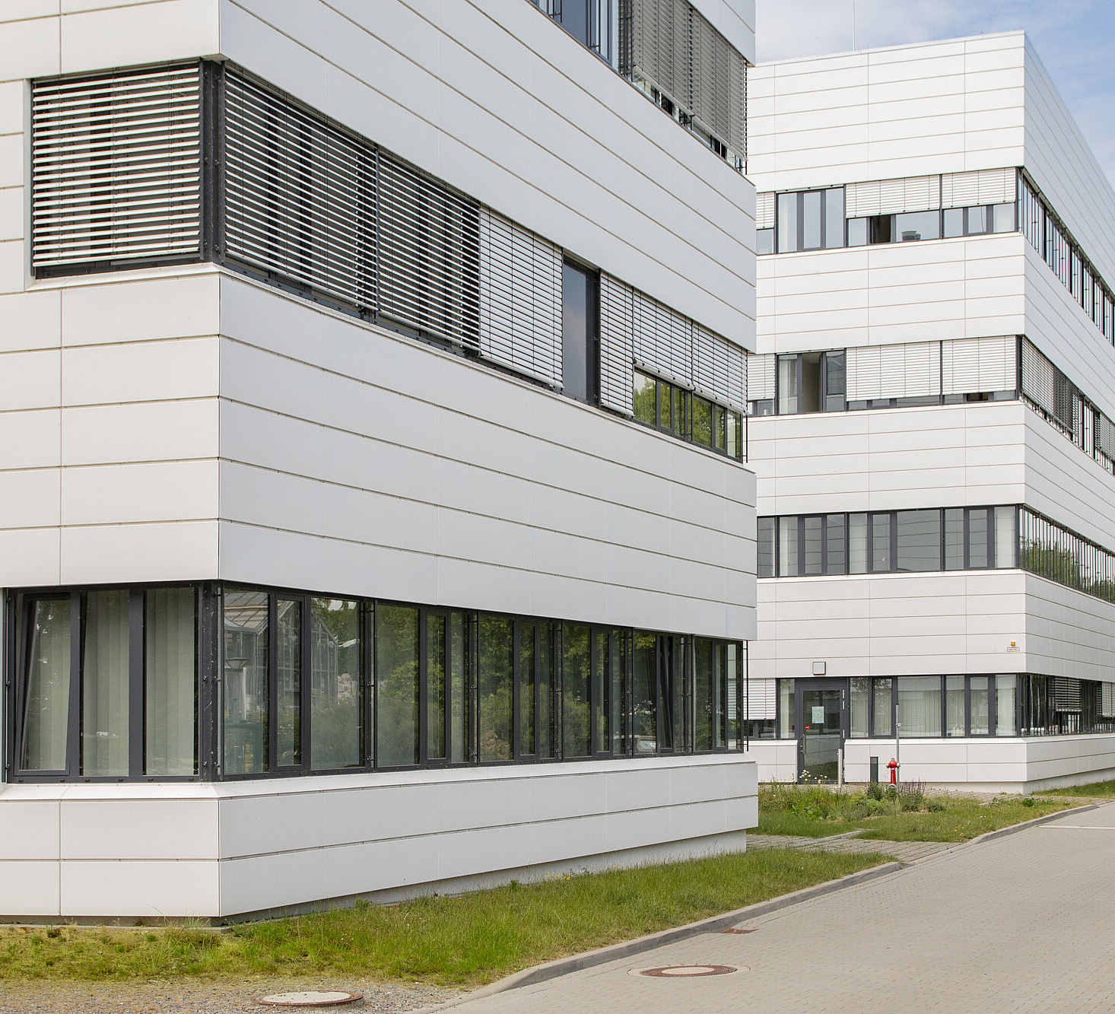
Allgemeine Infos zur Orientierung

Slide 47
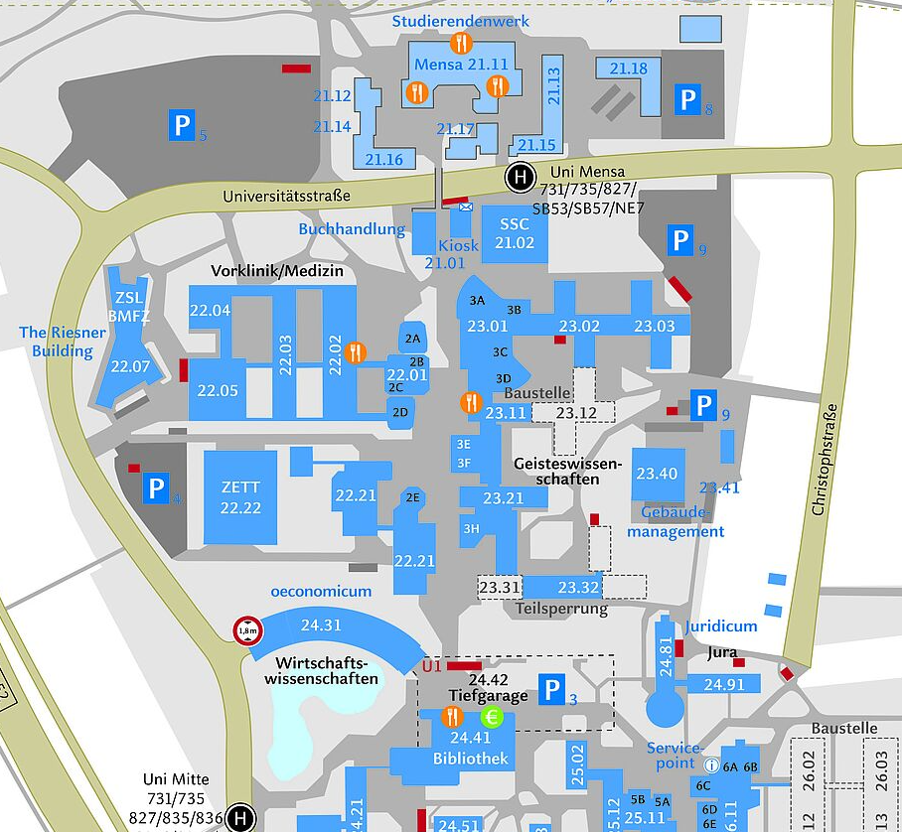
Orientierung: WW.AA.SS.??
Campusplan
23.03.U1.64
WW = Komplexnummer
AA = Gebäudenummer
SS = Ebene
?? = Raumnummer
Beispiel: Gebäude 23.03, Ebene U1, Raum 64
Notes:
- Campus und v.a. Pläne sind am Anfang etwas verwirrend
- im Vorlesungsverzeichnis findet ihr immer Raumnummer
- setzt sich so zusammen: Komplex, Gebäude, Ebene, Raum

Slide 48
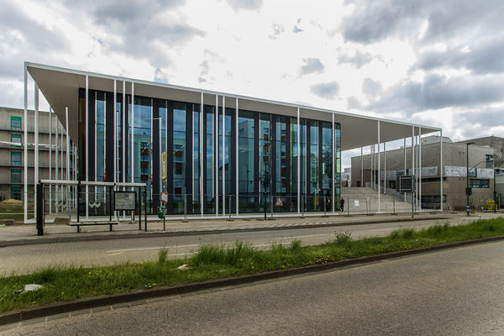
Das SSC
Studierenden-Service-Center
… hier könnt ihr euch u.a. am Schalter Leistungsübersichten ausdrucken lassen
… für englische Versionen und sonstige Prüfungsfragen müsst ihr eine Nummer ziehen
Ansprechpartner für Psychologie: Pascal Schikora
Email: psychologie@zuv.hhu.de

Slide 49
Studieren mit Handicap
Anlaufstelle: BBST
Beauftragte für Studierende mit Behinderungen oder chronischen Erkrankungen
Nachteilsausgleiche für Klausuren, mündliche Prüfungen, Abschlussarbeiten, etc.
Bei Bedarf möglichst früh kontaktieren!
Notes:
BBST = Beratungsstelle für Studierende mit Behinderung oder chronischer Erkrankung

Slide 50
Die StudierendenAkademie
umfassendes Veranstaltungs- und Beratungsangebot im Kontext überfachlicher Kompetenzen
Für alle Student*innen der HHU, unabhängig vom eigentlichen Studienfach
Zum Beispiel: Sprachkurse, Jura für nicht Jurist*innen, Seminare & vieles mehr…
Website: https://www.studierendenakademie.hhu.de
Genaues Programm findet ihr im Veranstaltungsverzeichnis des HIS-LSF unter „Studierendenakademie - Für Studierende aller Fakultäten“
Bei allgemeinen Anliegen und Fragen:
Sprechzeiten der Studierendenakademie: Mo. – Do. 10 – 14Uhr
Geb. 25.13, Ebene 00, Raum 31
+49 211 81 – 15139
studierendenakademie@hhu.de

Slide 51
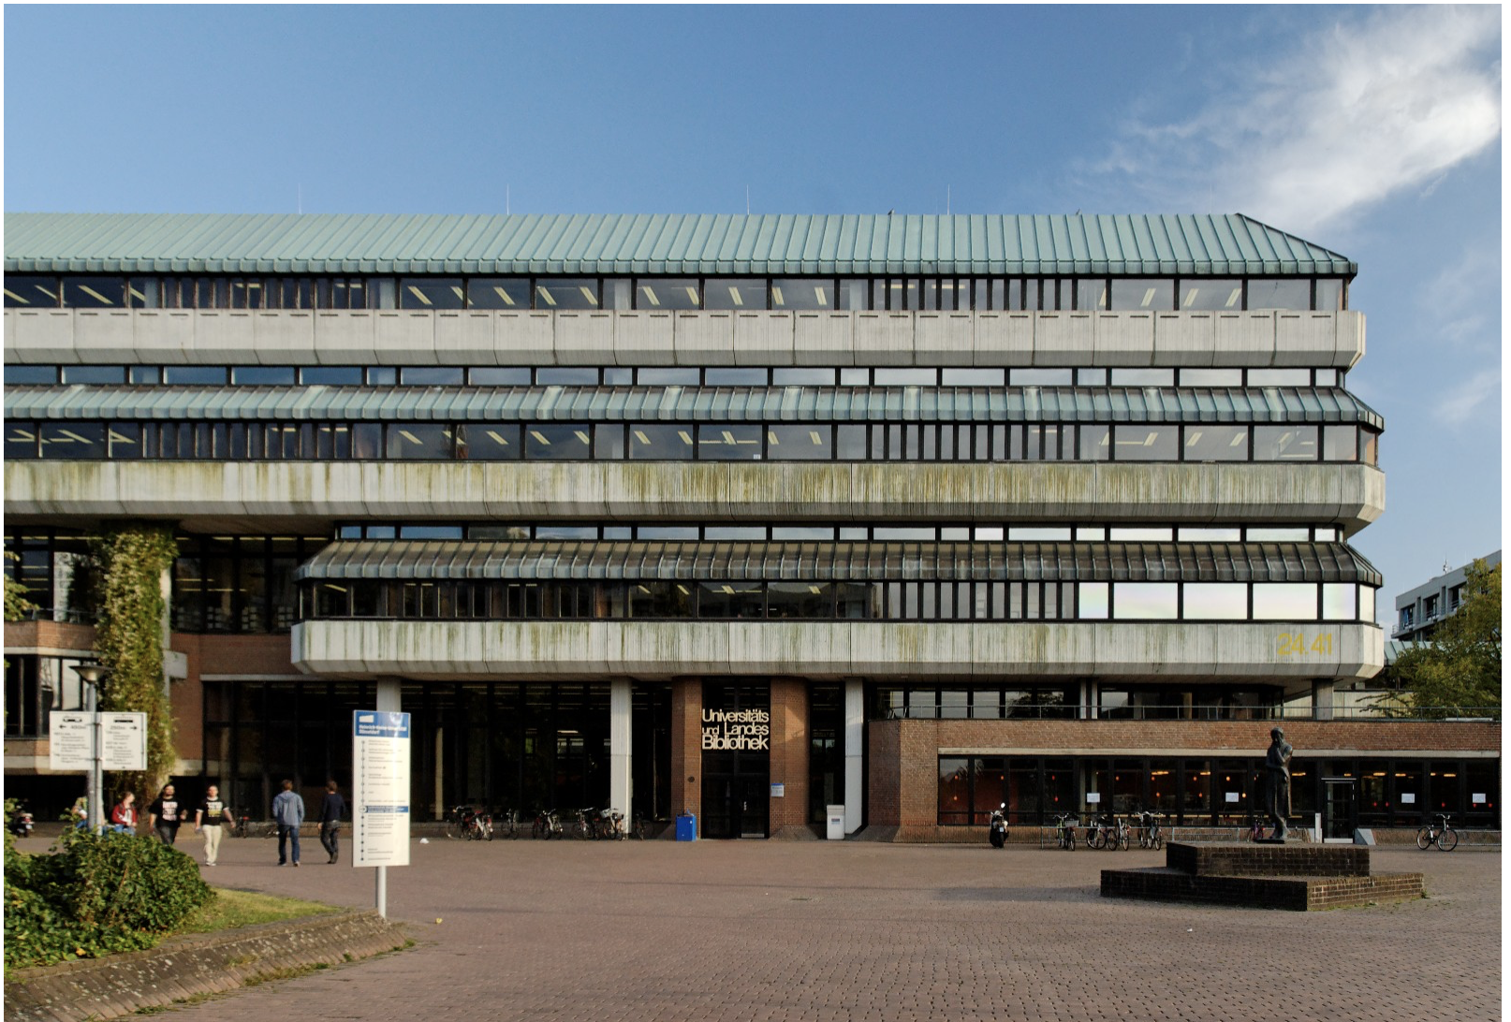
Die ULB
Universitäts- und Landesbibliothek NRW
ulb.hhu.de
Zentralbibliothek
Mo-Fr 8-22 Uhr
Sa-So 10-19 Uhr
Fachbibliothek Rechtswissenschaften
Mo-Fr 8-20 Uhr
Sa-So 10-16 Uhr
Fachbibliothek Geisteswissenschaften PhilBib
Mo-Fr 9-20 Uhr
Fachbibliothek Geisteswissenschaften II
Mo-Fr 10-18 Uhr
Fachbibliothek Naturwissenschaften
Mo-Fr 10-18 Uhr
Selbstlernzentrum
Mo-Fr 10-18 Uhr

Slide 52
OFFICE 365 für 5 Euro
Als Studierende könnt ihr für 5€/Jahr Microsoft Office erwerben
MICROSOFT OFFICE
Darüber erhaltet ihr Zugang zu allen gängigen Office Programmen, dem Cloudservice OneDrive und vielen Features, die Zusammenarbeiten einfacher machen
Ihr braucht also keine Vollversion kaufen ☺

Slide 53
Noch mehr infos?
Prüfungsordnung, Ansprechpartner aller Abteilungen, Prüfungszeiträume, Modulhandbuch, Infos zu Abteilungen und natürlich über die Fachschaft:
www.psycho.hhu.de

Slide 54
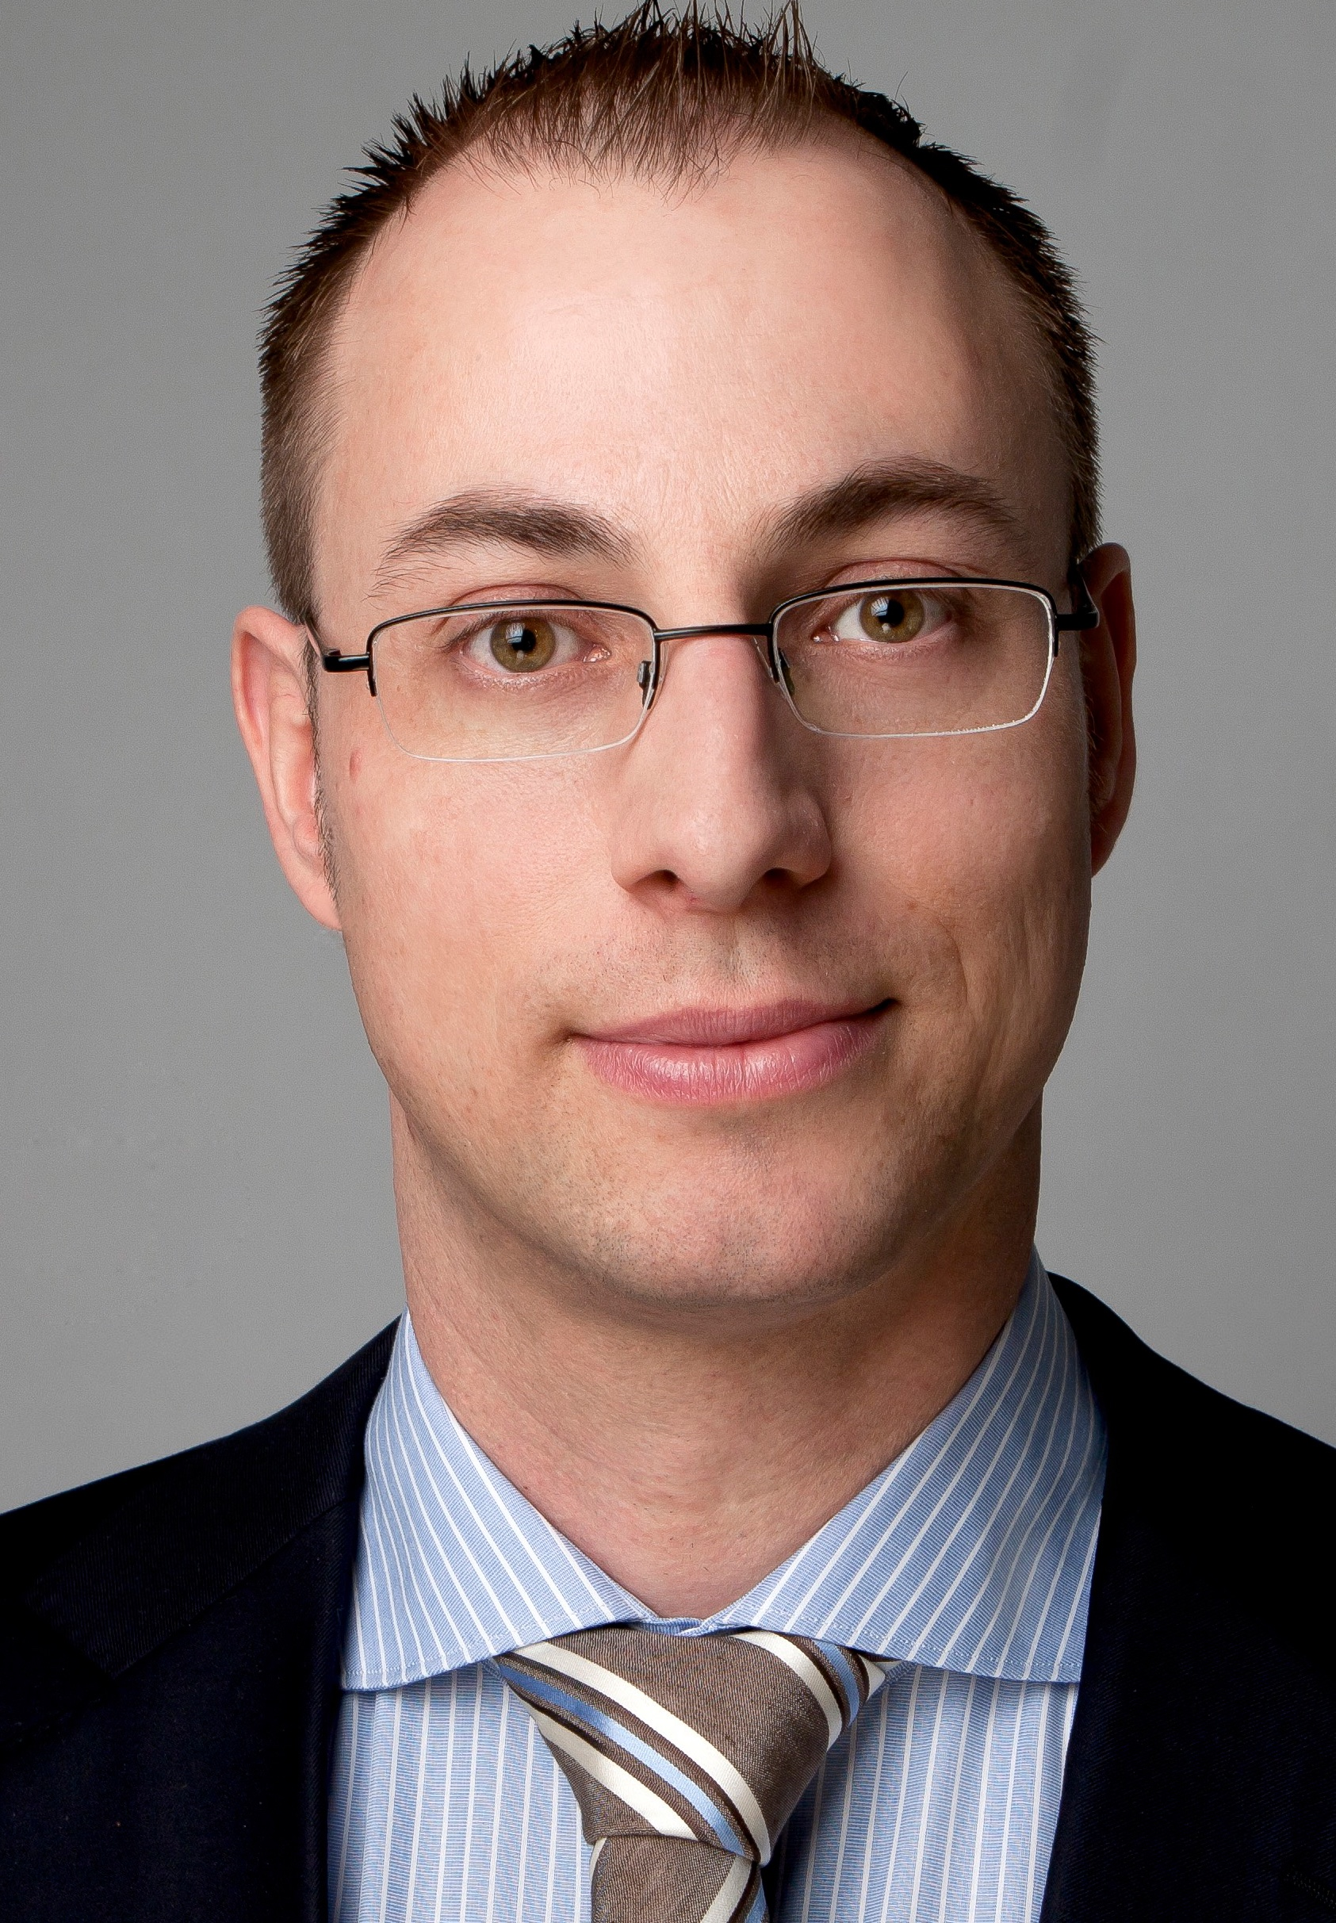
Beratung und Unterstützung
Mentorenprogramm für Bachelor-Erstis
… noch mehr dazu in der Vorlesung von Prof. Jocham

Slide 55
Seid früh Dran!
Egal ob Praktika oder Versuchspersonenstunden…
… früh sein lohnt sich!
Aber: kommt erst einmal an!
Mehr Informationen dazu in den Orientierungstutorien

Slide 56
Studium und Arbeiten?
Das Psychologiestudium ist ein Vollzeitstudium und es kann an jedem Wochentag etwas stattfinden. In der Regel ist ein Nebenjob kein Problem, aber:
Kommt erstmal an und schaut, wie sehr ihr ausgelastet seid!

Slide 57
E-Mail
Eure Uni-Emailadresse müsst ihr regelmäßig abrufen.
Infos, die ihr an diese Emailadresse erhaltet, gelten als zugestellt.
Anbieter: Roundcube
https://www.zim.hhu.de/servicekatalog/werkzeuge-fuer-alle/e-mail/webmail-programme
Notes:
Müssten mittlerweile aktiv sein

Slide 58
Die Vorlesung
Fragen in der Vorlesung sind erlaubt und erwünscht, aber die Vorlesung ist kein Diskussionsforum!
Klatschen? Lieber auf den Tisch klopfen.
… Nicht vergessen: Handy auf lautlos
Videos und andere Aufnahmen sind verboten. (auch in den Einführungsveranstaltungen und Esag!!!)

Slide 59
Die Vorlesung - online
Fragen in der Vorlesung sind erlaubt und erwünscht, aber die Vorlesung ist kein Diskussionsforum – gilt auch online
Meist über Webex
Direkt bei Beitritt Mikrofon stummschalten

Slide 60
Studierendenausweis
identifiziert euch bei der Teilnahme an Klausuren
gilt als Fahrticket, Mensakarte und Bibliothekskarte
gilt in ganz Deutschland für Busse, (S-)Bahnen, Regionalexpress
gilt nur in Verbindung mit eurem Personalausweis

Slide 61
Deutschland – Ticket
keine Fahrrad- oder Personenmitnahme mehr möglich
Ticket vergessen? Nicht die 60€ zahlen → Nur Bearbeitungsgebühr
Bei Verlust das SSC kontaktieren
Das Bahnticket kann man sich rückerstatten lassen
Infos: https://asta.hhu.de/vorstand-referate/referate/sozialreferat/rueckerstattung-des-semestertickets/

Slide 62
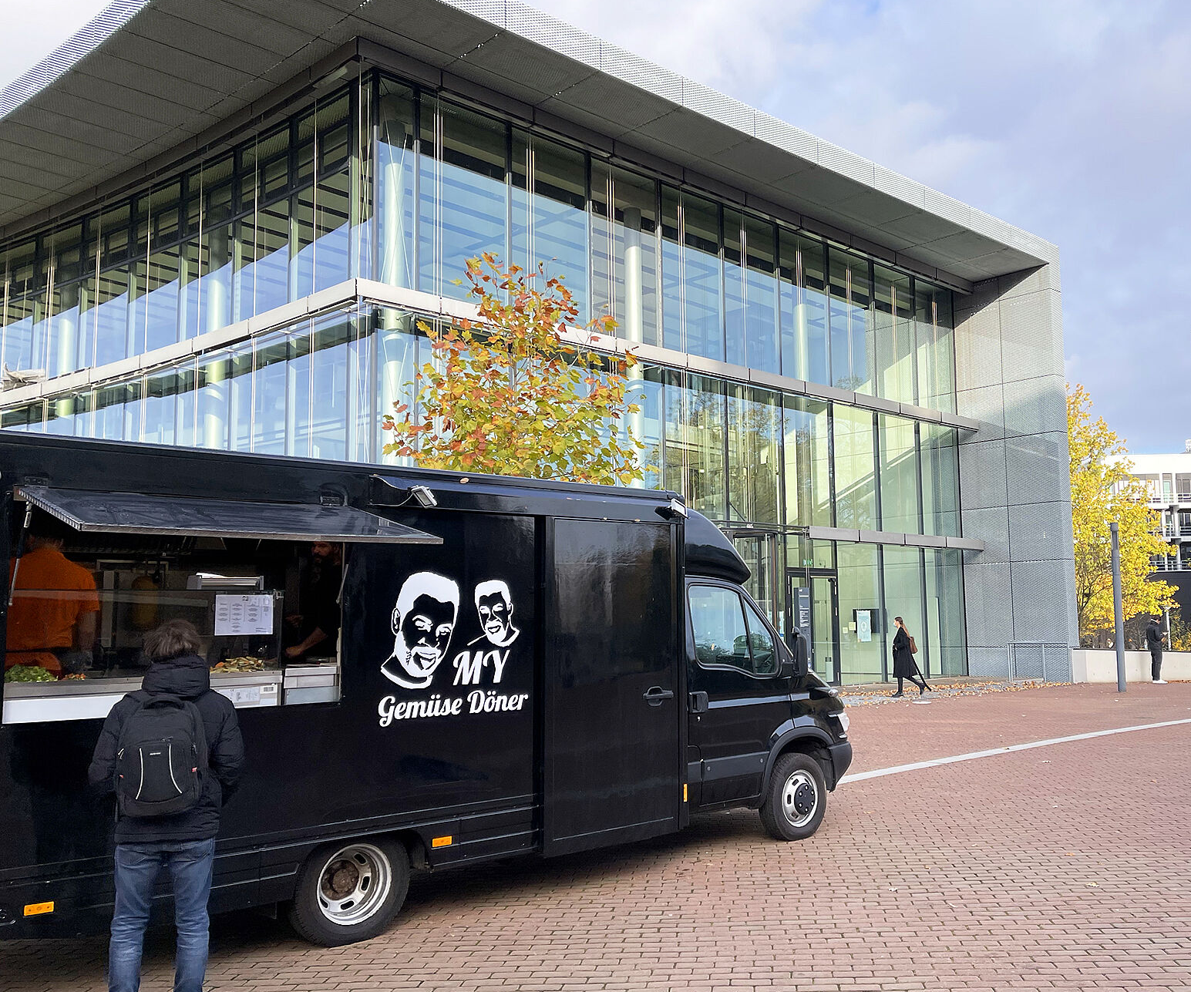
Mensa
Studierendenausweis = Mensakarte
Aufladen
am Automaten im Mensafoyer
an der Kasse
online über die App „TopUP Mensa CARD Stw Düsseldorf“
Mensa-App erhältlich
Außerdem: Food Trucks auf dem Campus (an der ULB)
z.B. My Gemüsedöner, El Malevo, Dontak, …

Slide 63
Mensa und Kaffeebecher
Viele Cafés auf dem Campus
z.B. Exlibris, Uno, …
Neu an der HHU: Kaffeebecher für 5€ (Deckel 2€)
Erhältlich an den Kassen in den Cafeterien

Slide 64
Ein paar letzte Tipps

Slide 65
mehrkostenfrei Fahrradfahren!
Mit nextbike bis zu 60 Minuten durch die Stadt
Bis zu zwei Fahrräder gleichzeitig!
Einfach mit der Uni-Mail bei Nextbike anmelden!
Nicht nur in Düsseldorf!
Alle Infos: https://www.nextbike.de/de/duesseldorf/campusbike/

Slide 66
Kulturstadt Düsseldorf: ART:CARD
Art:Card junior: Bis 21 Jahre für 15 Euro
Art:Card student: 40 Euro
Gültig in 25 Düsseldorfer Museen für 12 Monate
Alle Infos: https://www.duesseldorf.de/kulturamt/kultur-duesseldorf/artcard.html

Slide 67
Was geht im Dorf? TheDORF.DE
Spannende Stories und Tipps zu
Düsseldorfer:innen
Speis & Trank
Kultur
Einkaufen
www.thedorf.de // auch als gedrucktes Magazin

Slide 68
Vorteile Für studis
unidays & ISIC
Rabatte auf vielen Websites und in vielen Onlineshops
Unidays ist kostenfrei, behält sich aber vor, Eure Einkäufe zu tracken und neben Nutzer:innenprofilen z. B. auch eure Profilfotos (sofern hochgeladen) weiterzugeben etc.
Die International Student Identity Card (ISIC) ist nichtkommerziell und nutzt Eure Daten nur nach ausdrücklicher Zustimmung. Kostet 15€/Jahr

Slide 69
Was geht im Dorf?
Ersti-Party
https://www.eventbrite.de/e/die-ersti-party-tickets-1004427799587
Notes:
Kartenverkauf: eventimlink über instagram

Slide 70
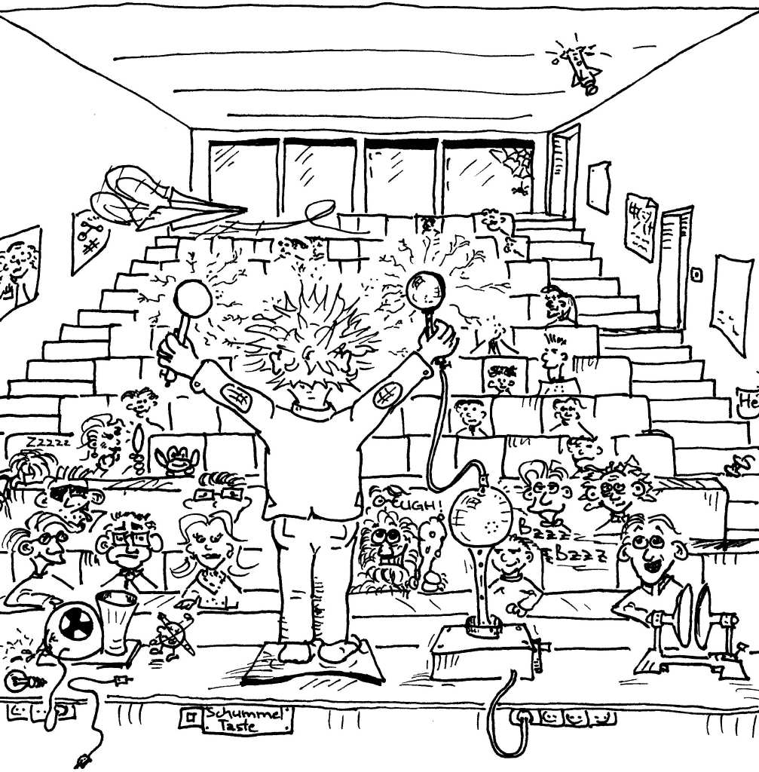
zu guter letzt…
Habt Spaß im und am Studium!
Engagiert Euch! Als Psycholog:innen ist Eurer gesellschaftliches Engagement viel wert!
Denkt über einen ERASMUS-Austausch nach

Slide 71
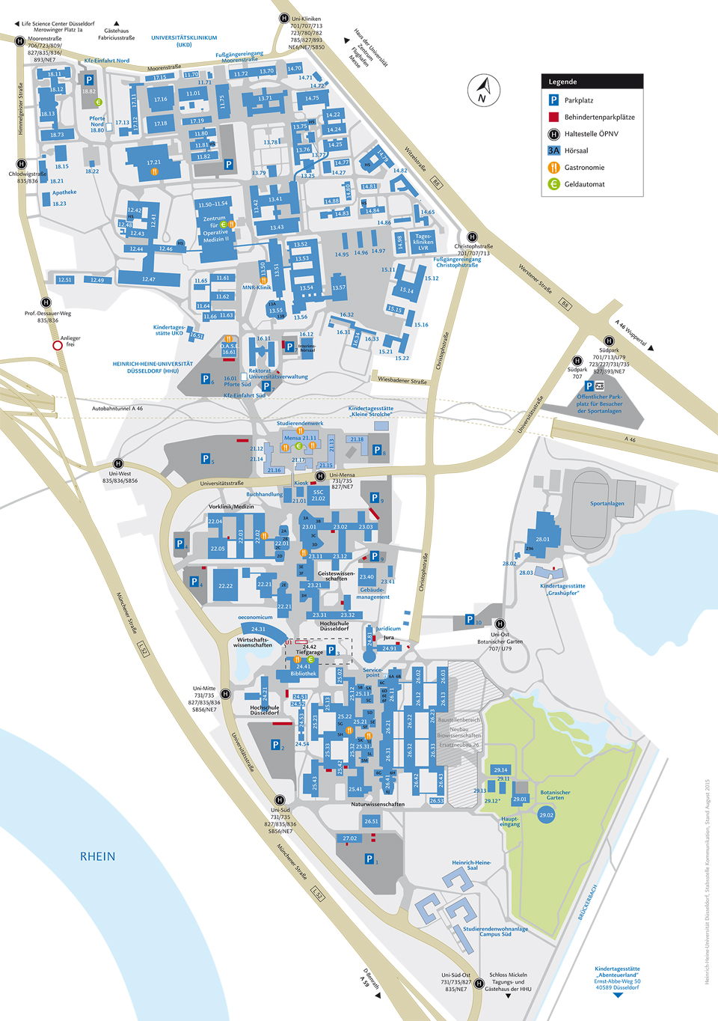
Danke fürs zuhören :)
… und viel Spaß im Studium an der HHU!

Slide 72
Auf einen Blick
Ansprechpartner: http://www.psychologie.hhu.de/ansprechpartnerinnen.html
Fachschaft: http://www.psychologie.hhu.de/fachschaft.html
Infos über Prüfung: http://www.psychologie.hhu.de/studium/bachelor-of-science-studiengang/pruefungsausschuss.html
Infos über Prüfungsperioden: http://www.psychologie.hhu.de/studium/bachelor-of-science-studiengang/pruefungstermine-und-krankmeldungen.html
Studienberatung: http://www.psychologie.hhu.de/studium/bachelor-of-science-studiengang/studienberatung.html
…Und bitte checkt eure mails <3

